Slide 1
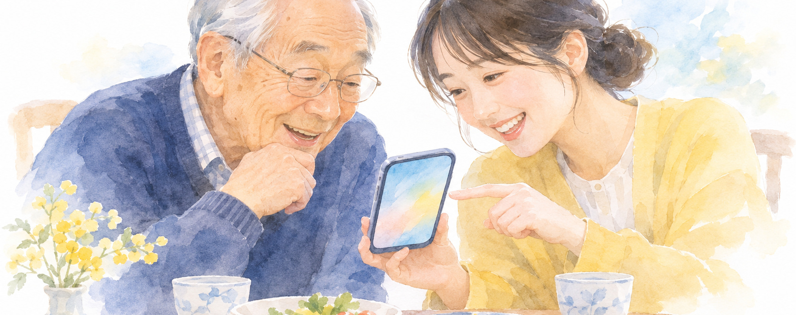
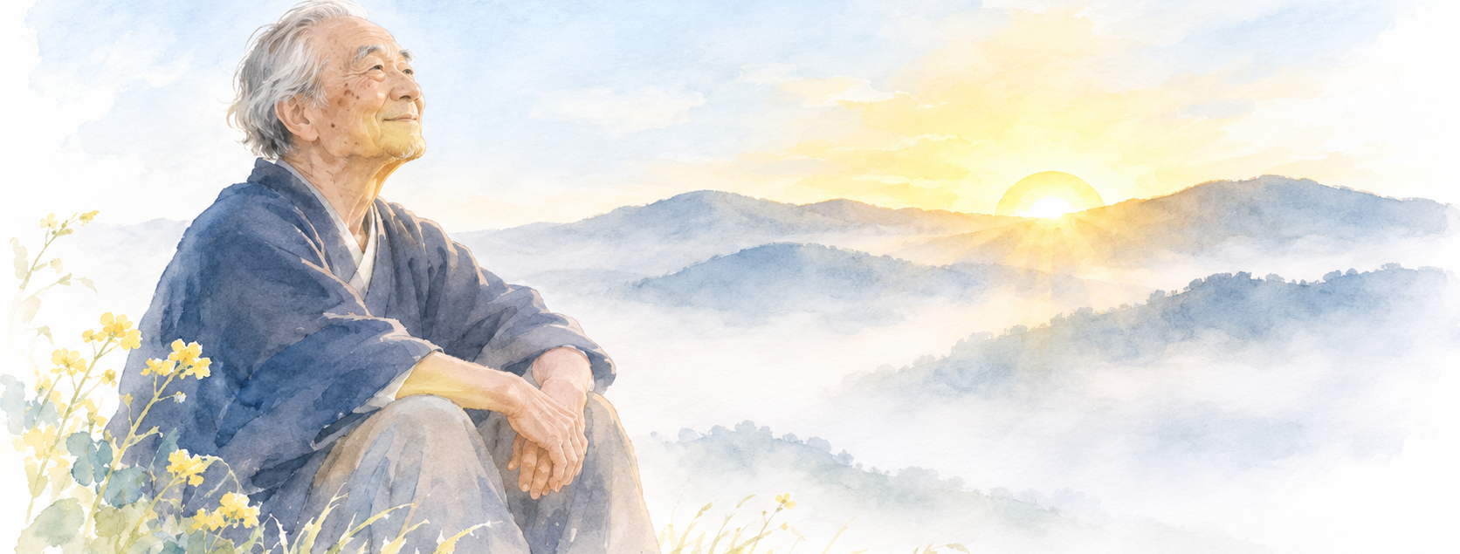
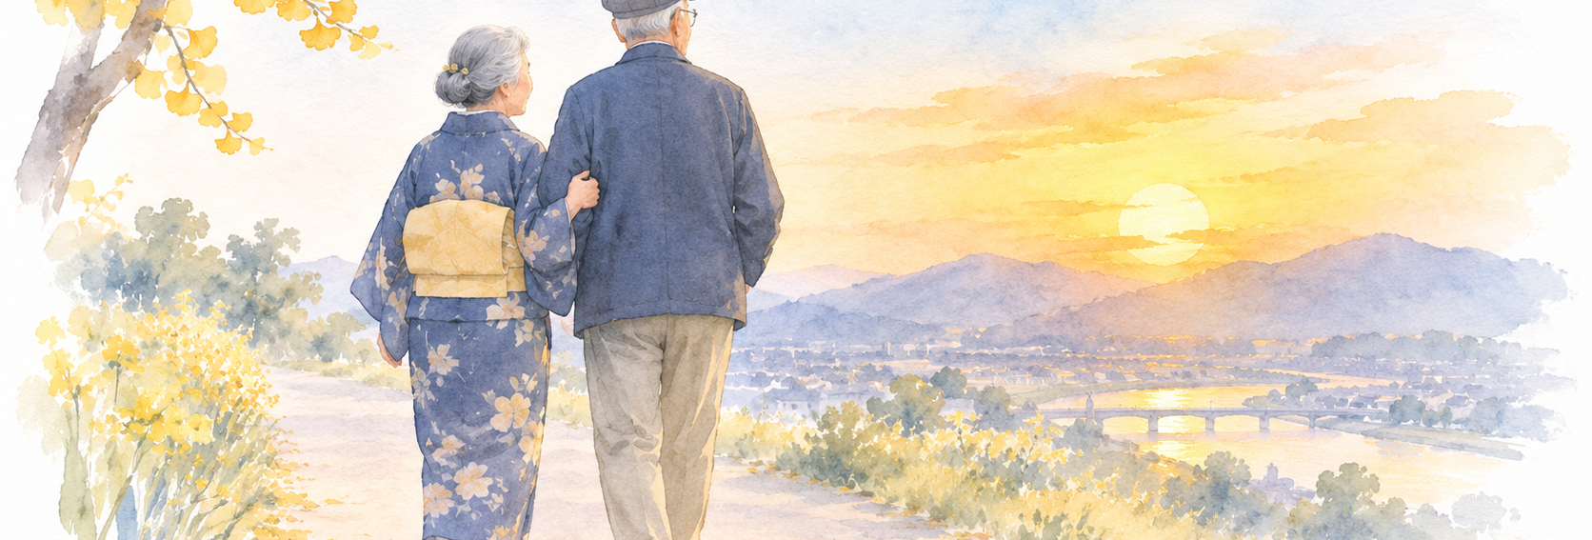
鹿山 光男さん（みっちゃん）へ ｜ 2026年11月7日
美弥子さんは、そばにいます
1 今日のお話
2 ファーストで
3 これから
1
プラスの言葉を
口に出す
聞こえないと
「離れていかれるかも」と
こわくなって、落ちこむ。
話してくれて、
ありがとうございました
落ちこんでも、
早く浮かび上がれる
ようになる人が多いです
2
聞こえない時は
「書いて」と頼む
ご自分で決めて、
申し込みました
3
11/16（月）9:00
美弥子さんとZoom
離れていても、心はそばにいる
髙橋 由香

